Slide 1

“Timurzon” – программа для пункта выдачи заказов

Slide 2

Timurzon – программа, позволяющая клиентам удобно отслеживать посылки, а администраторам – их выдавать.

Slide 3
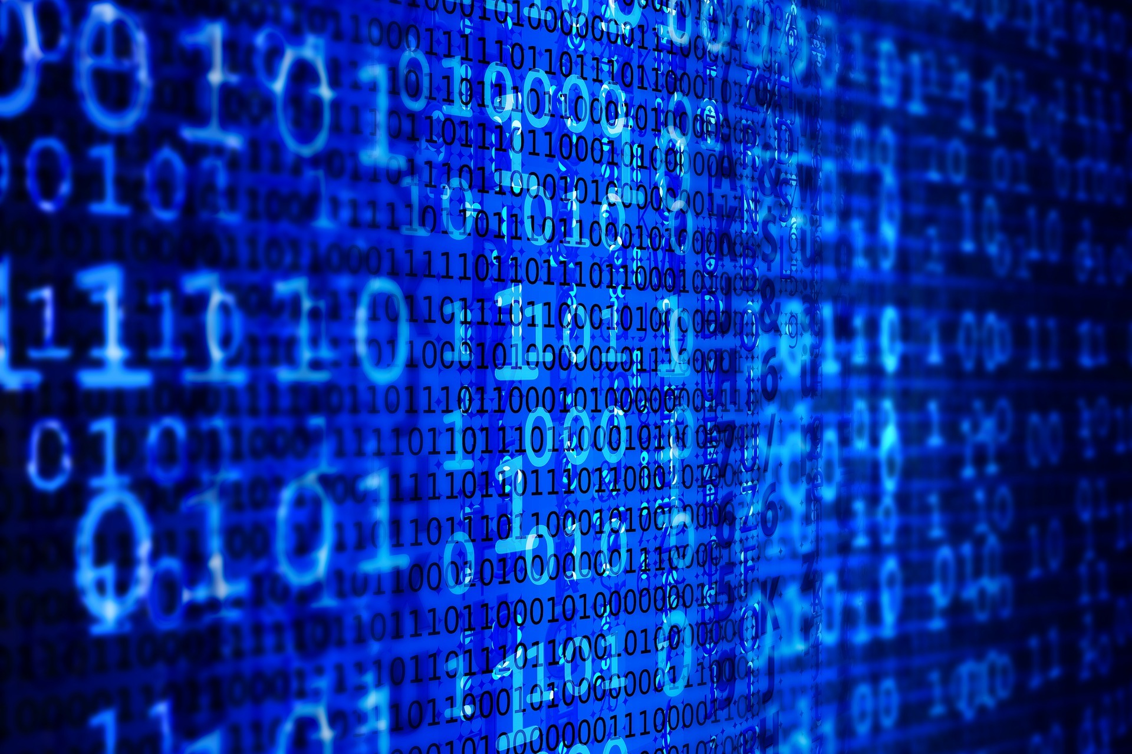
Программа включает в себя 2 модуля: Первый – для клиента Второй – для администратора

Slide 4

Клиентам доступны просмотр их посылок и редактирование личных данных. Администраторам – полные возможности по изменению базы данных.

Slide 5

Администраторы способны создавать новых клиентов и посылки, удалять и изменять существующих.

Slide 6

Система создана на основе базы данных PostgresSQL и графического дизайнера QtDesigner, с применением языка программирования Python.

Slide 7

Плюсы использования системы: 1. Интуитивно понятный интерфейс 2. Высокая надежность 3. Удобство использования

Slide 8

В будущем планируется расширение функционала, позволяющее клиентам не только получать, но и отправлять заказы самим.

Slide 9

Спасибо за внимание

